Slide 1
Автоматический мониторинг
и классификация инструментов
пентеста по MITRE ATT&CK
Этап 3: Пререлиз-чекап
Команда: Новосельский Д • Коломийцев Н • Толмачёв Н • Ширинов А • Игнатов Д
Проектная презентация | 2026

Slide 2
Структура презентации
1. Ключевые улучшения новой версии
2. Сбор данных и pre-LLM логика
3. Pipeline и обработка данных
4. LLM-оценка и MITRE-маппинг
5. Метрики качества и хранилище
6. Веб-интерфейс и визуализация
7. Рекомендации и дальнейшие шаги

Slide 3
Ключевые улучшения новой версии
Discovery offensive security инструментов
Улучшен поиск новых утилит, ослаблены фильтры по звёздам
Строгая LLM-оценка и MITRE confidence gate
Консервативный промпт, threshold confidence ≥ 0.7
Structured LLM output через function calling
Предсказуемая JSON-схема вместо свободного текста
DuckDB — основное хранилище аналитики
Pipeline, assessments, mappings, history — всё в DuckDB
Главный фокус новой версии — качество данных и удобство анализа. Система стала лучше находить новые инструменты, которые ещё не набрали популярность, но уже могут быть полезны для пентеста.

Slide 4
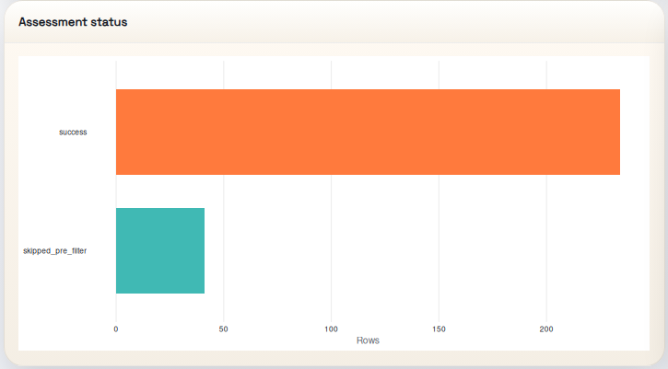
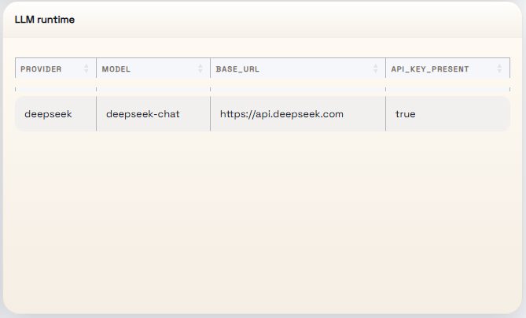
Сбор данных и pre-LLM логика
Источники данных:
• GitHub API — поисковые срезы по свежести, языкам, query-группам
• Packet Storm — exploit-related материалы и ссылки
• RSS-ленты — новости и анонсы новых инструментов
Pre-LLM фильтрация:
• Отсечение документации, cheat sheets, walkthroughs
• Pre-LLM score: источник, свежесть, tool-сигналы, keywords
• Только релевантные кандидаты попадают в LLM assessment
LLM assessment queue
Схема потока данных
Sources
Raw candidates
Normalize
Pre-LLM score
LLM assessment queue
Сбор не завязан только на популярность. Новые offensive tools часто появляются с 0 звёзд и коротким README. Pre-LLM слой защищает от лишних затрат на API, отсекая очевидный мусор.

Slide 5
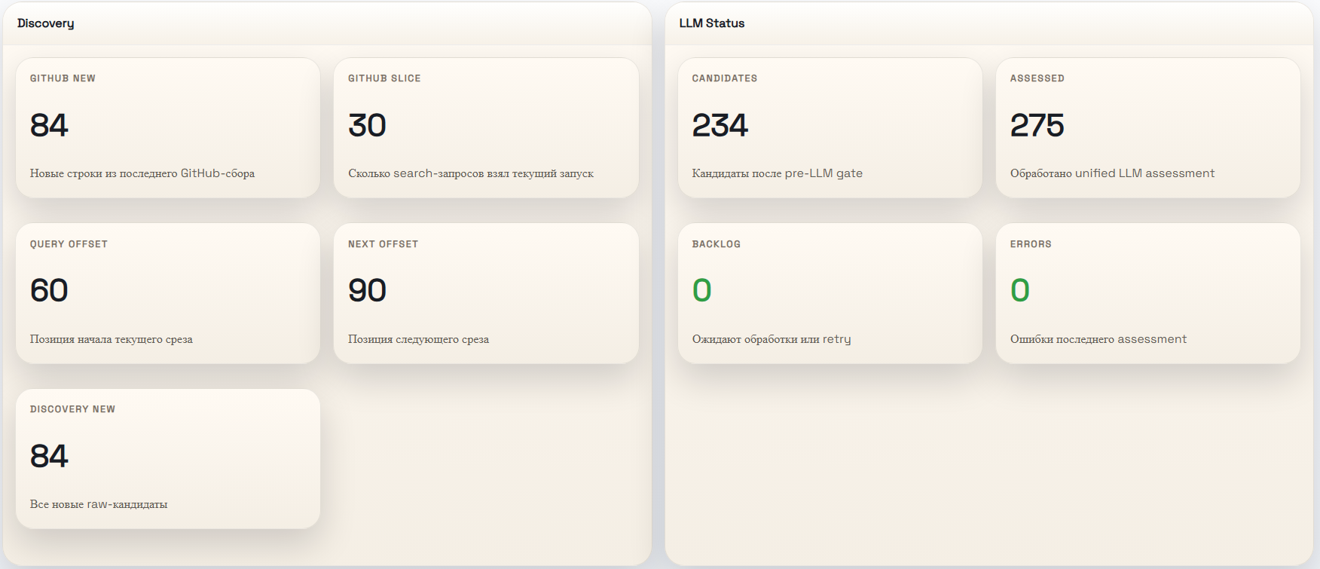
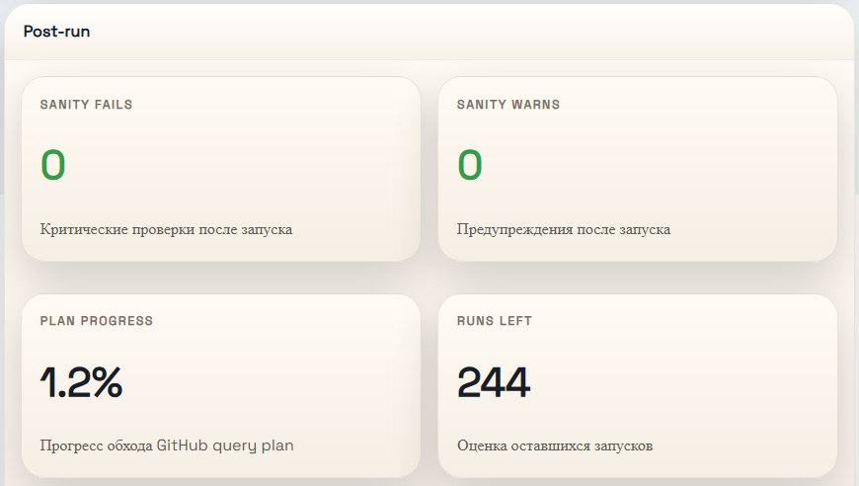
Как данные идут по pipeline
Pipeline — конвейер обработки: на входе разные источники, на выходе — подготовленные данные для веб-интерфейса.
collect
Сбор raw-кандидатов
normalize
Единая структура
assessment
LLM-оценка
refine_mitre
Доп. MITRE-кандидаты
visualize
Слой для Shiny
collect — GitHub API, Packet Storm, RSS дают сырые записи в разных форматах
normalize — приведение к общему виду: единые поля, типы, структура
assessment — LLM определяет: инструмент ли это, пишет описание, оценивает confidence, предлагает MITRE-связи
refine_mitre — retrieval-first refinement ищет пропущенные техники
visualize — сборка данных для Shiny: инструменты, MITRE matrix, метрики, сравнения
[ Место для скриншота: вкладка Pipeline — карточки Discovery, LLM Status, Coverage, Post-run ]
>

Slide 6
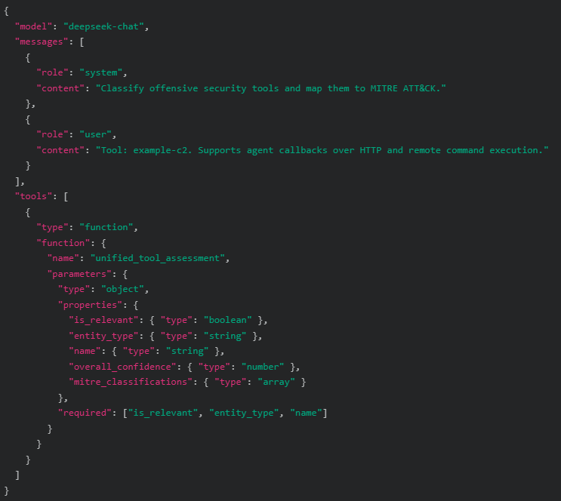
Как мы общаемся с LLM
DeepSeek как OpenAI-compatible provider
• Запросы через function calling
• Ответ — строгая JSON-схема
• Провайдер заменяемый
Structured output поля:
• is_relevant — релевантность записи
• summary_ru — русское описание
• confidence — уверенность модели
• mitre_classifications — связи с техниками
Поток данных через LLM
Normalized candidate
LLM function call
Structured JSON
Assessment table
MITRE mappings table
← Все таблицы в DuckDB
Архитектура не жёстко привязана к одному поставщику. При необходимости можно заменить provider на любой OpenAI-compatible endpoint.

Slide 7
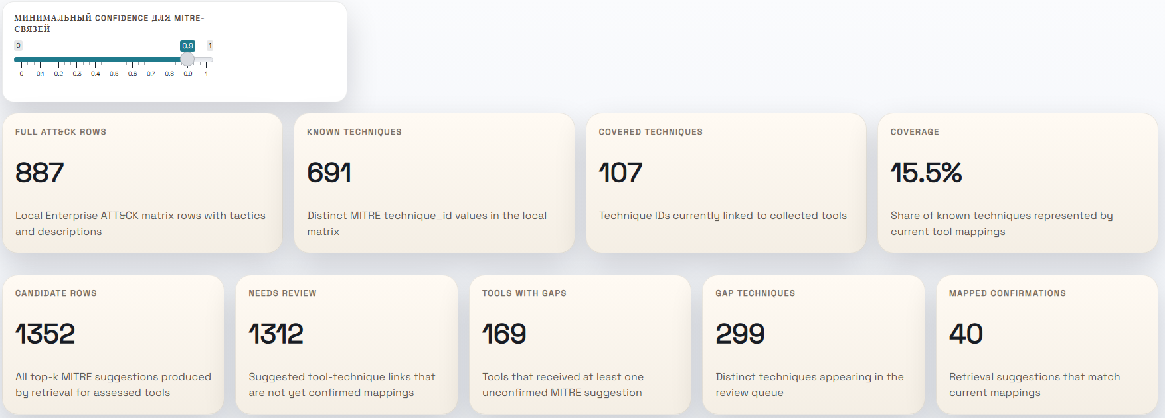
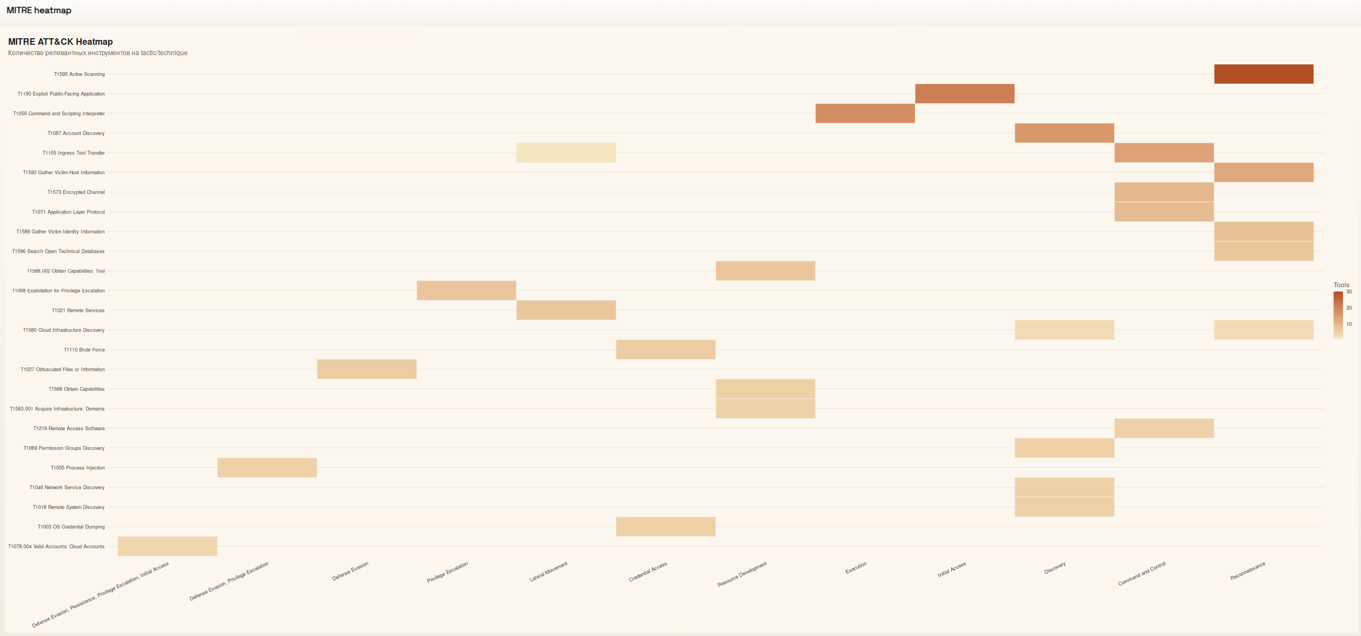
LLM output и MITRE-маппинг
Что возвращает LLM:
• Релевантность (is_relevant)
• Тип сущности (tool, framework, scanner)
• Русское описание (summary_ru)
• Confidence score (0.0 – 1.0)
• MITRE classifications — массив связей
Принципы MITRE-маппинга:
• Техника назначается только при явных признаках
• Лучше пустой список, чем угадывание
• Confidence threshold для финальной матрицы: 0.7
• Retrieval-first refinement — предложения для review
[ Место для скншота: MITRE → confidence slider и метрики ]
Модель может начать угадывать общие техники (например, Reconnaissance). Строгий промпт и confidence gate защищают от этого.

Slide 8
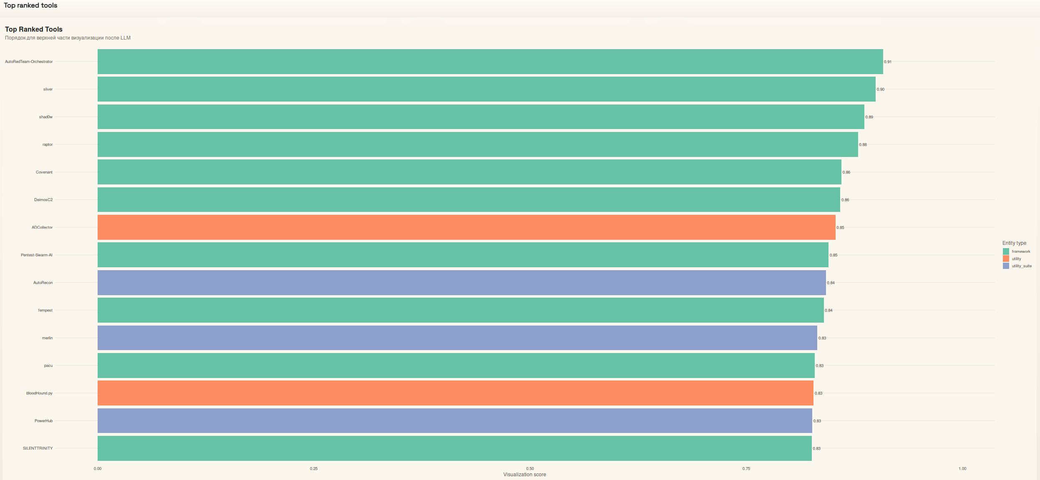
Метрики качества: pre-LLM и post-LLM
Метрика | Что измеряет | Этап
Pre-LLM score | Источник, свежесть, tool-сигналы | Pre-LLM
Confidence score | Уверенность LLM-оценки | Post-LLM
Detail score | Полнота и полезность описания | Post-LLM
MITRE score | Количество и качество связей | Post-LLM
Entity priority | Приоритет типа сущности | Composite
Composite score (итоговый ranking)
visualization_score =
pre_llm_score + confidence_score + detail_score
+ mitre_score + entity_priority
На верху рейтинга оказываются не просто популярные репозитории, а инструменты, которые выглядят полезными, понятными и хорошо размеченными.

Slide 9
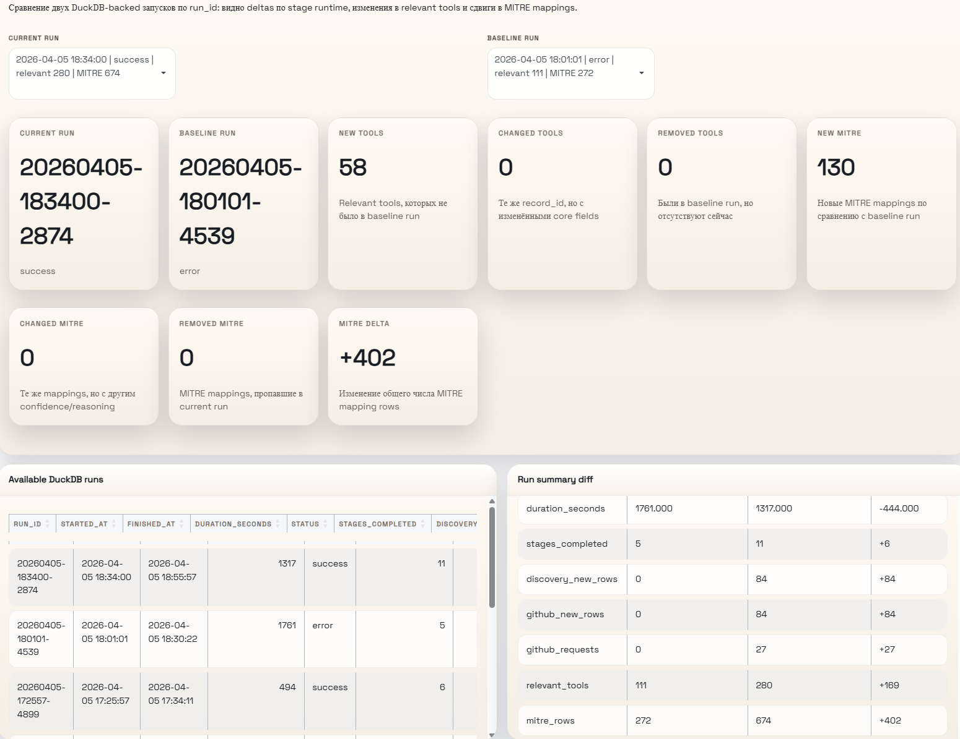
DuckDB: основное хранилище
DuckDB — primary source of truth
• Таблицы pipeline: candidates, queue, status
• Результаты LLM assessment
• MITRE mappings и refinement queue
• Visualization layer для Shiny
• История запусков (run_id)
• Run comparison между запусками
RDS — вспомогательный кэш
• Быстрый локальный cache для R-операций
• Не основной слой архитектуры
Архитектура хранения
Pipeline
stages
DuckDB
prepared tables
Shiny
reads prepared tables
UI
metrics / tools / MITRE

Slide 10
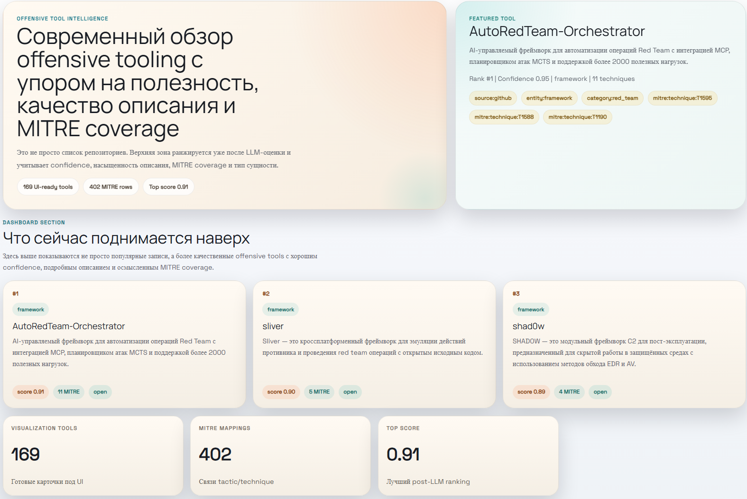
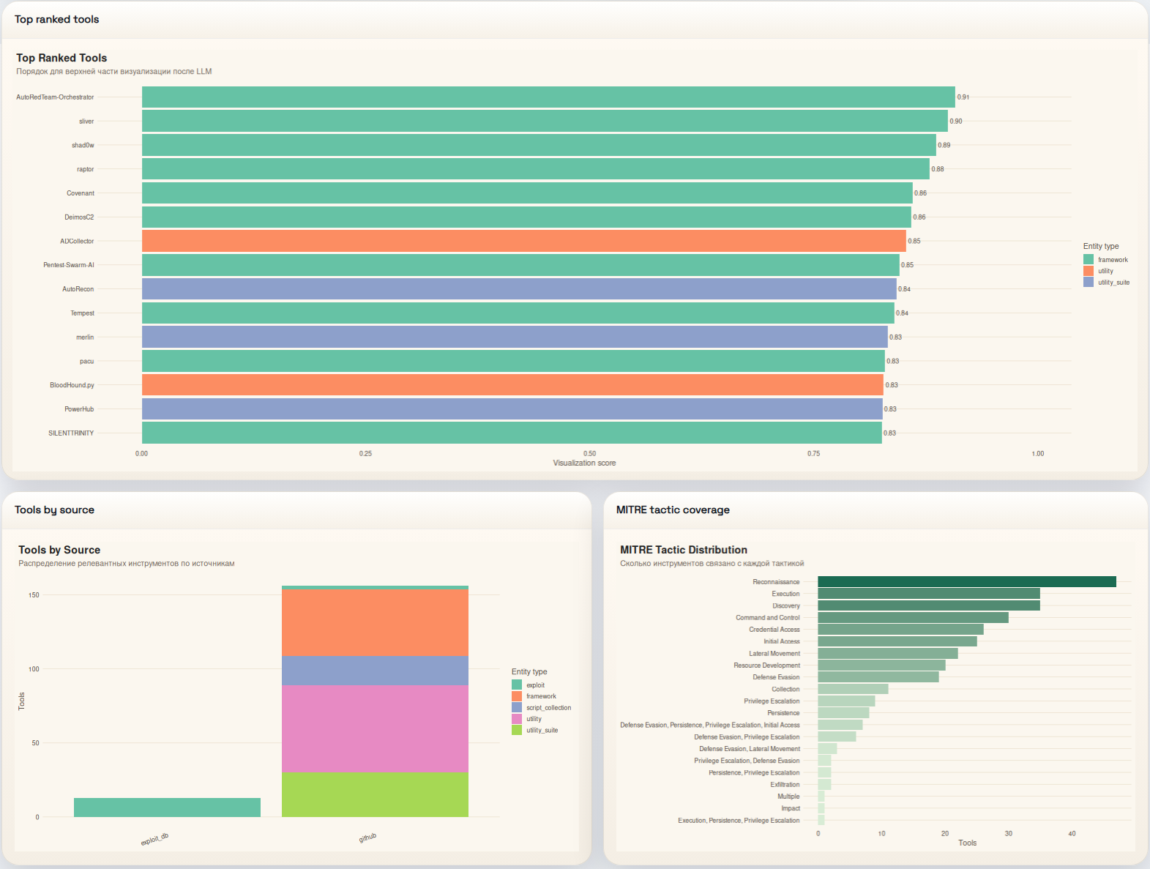
Overview: главная картина
Ключевые метрики Overview
Visualization tools
Инструменты, прошедшие pipeline
MITRE mappings
Связи tool → technique
Top score / Featured tool
Лучший инструмент по ranking
Tactic coverage
Распределение по MITRE tactics
Overview — стартовый экран. Данные берутся из подготовленного visualization layer в DuckDB, а не из raw-кандидатов.

Slide 11
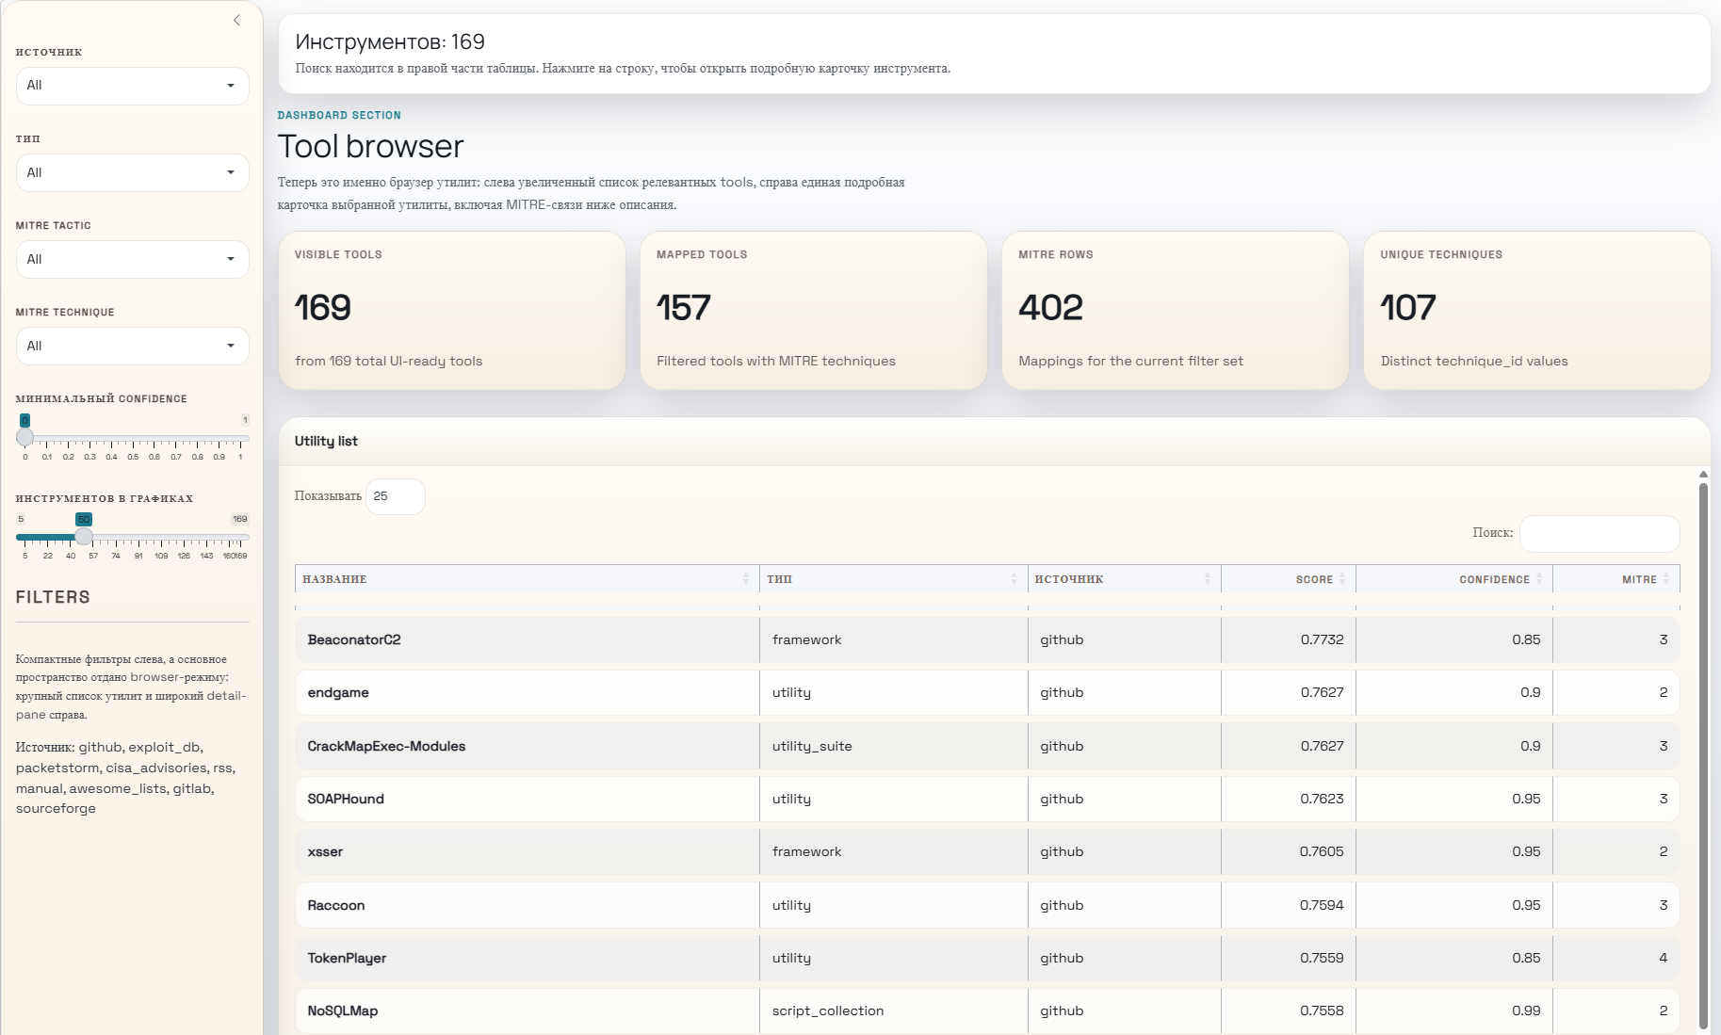
Tools: рабочий каталог
Основная вкладка для просмотра инструментов
• Боковые фильтры — по источнику, типу, MITRE-технике
• Строка поиска — быстрый поиск по названию
• Сортировка — по score, confidence, дате
Колонки таблицы:
• Название инструмента
• Тип (tool, framework, scanner...)
• Источник (GitHub, Packet Storm...)
• Score — composite ranking
• Confidence — уверенность LLM
• MITRE coverage — количество связей
Клик по строке → подробная карточка инструмента
Данные в таблице приходят из подготовленного visualization layer, который формируется после LLM и сохраняется в DuckDB.

Slide 12
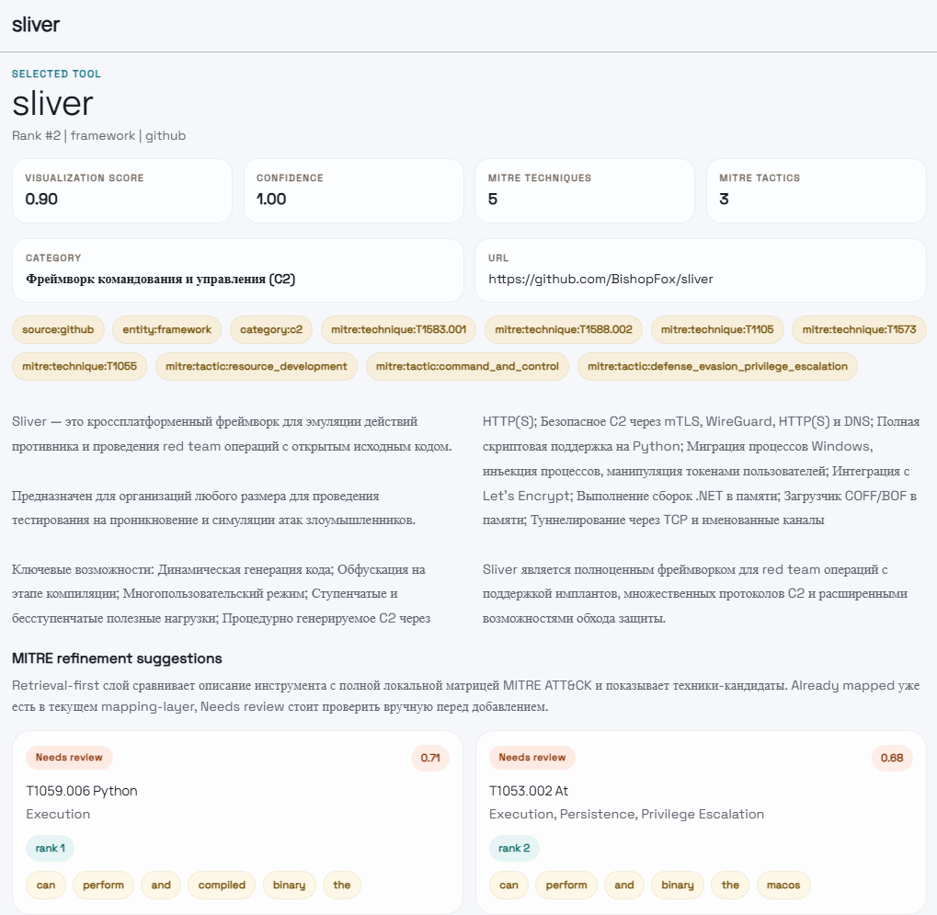
Tools: подробная карточка инструмента
Модальное окно — один клик по строке
Основная информация:
• Русское описание (summary_ru)
• Источник и URL на оригинальный проект
• Тип инструмента
Метрики качества:
• Score — composite ranking
• Confidence — уверенность LLM-классификации
MITRE покрытие:
• Techniques — конкретные техники ATT&CK
• Tactics — тактики (Reconnaissance, C2...)
• Таблица связей: technique id, название, tactic, confidence

Slide 13
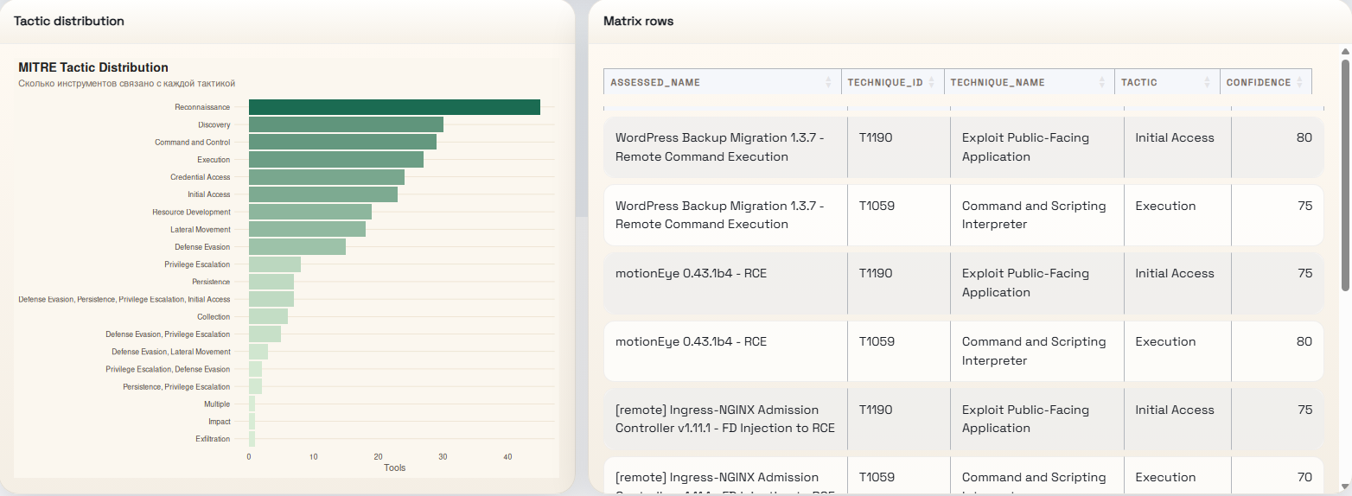
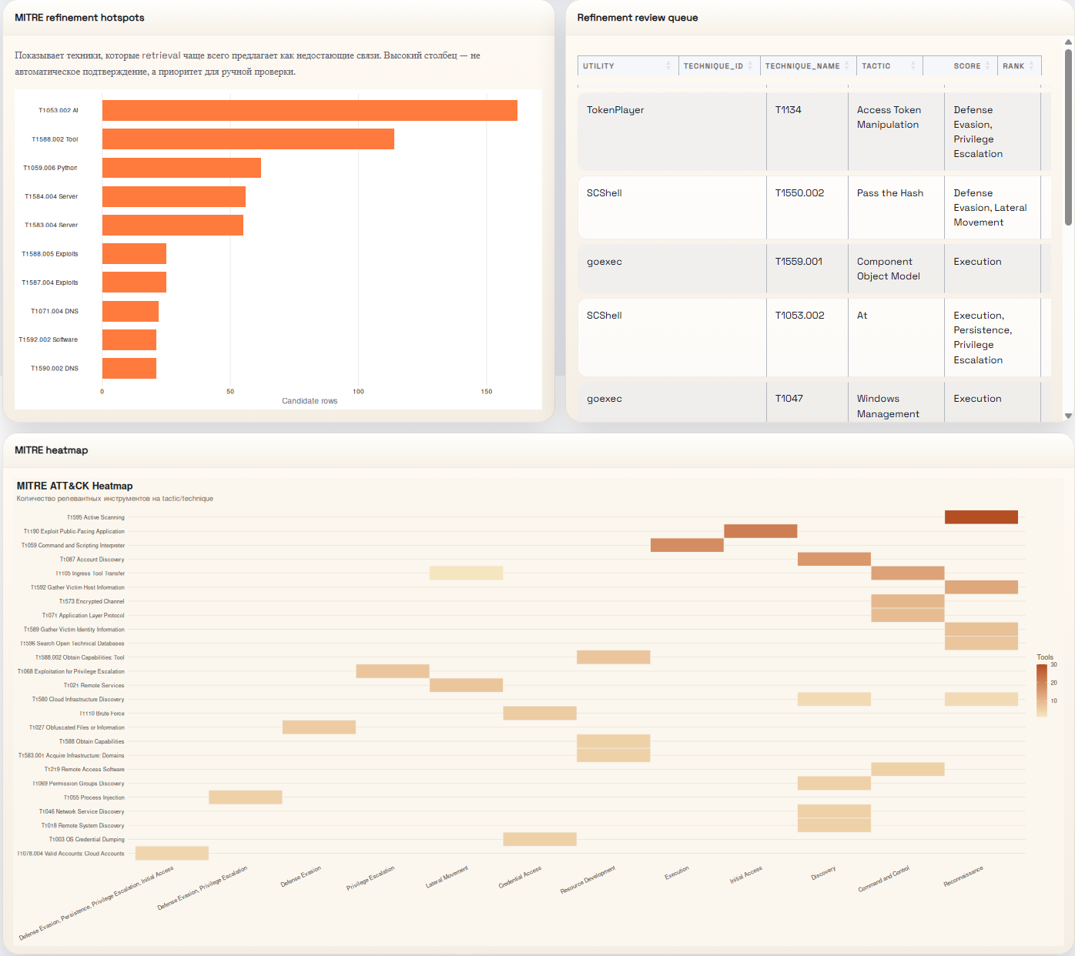
MITRE Matrix
Визуализация MITRE ATT&CK
• Связи tool → tactic → technique
• Heatmap — плотность покрытия по тактикам
(где больше инструментов — ярче ячейка)
• Matrix rows — конкретные строки маппинга
(один инструмент = несколько строк)
Confidence slider
• Управляет строгостью отображения
• Высокий порог = только самые уверенные связи
• Данные из post-LLM таблиц DuckDB
Пример распределения coverage

Slide 14
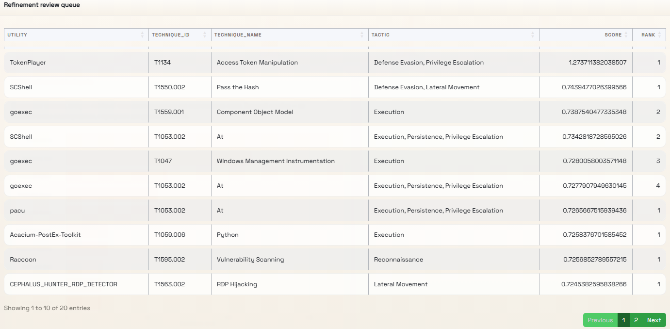
Refinement Queue
Retrieval-first refinement
• Сравнивает описание инструмента с локальной MITRE matrix
• Предлагает похожие техники, которые LLM могла пропустить
• Если техника уже есть в mapping — считается покрытой
• Если нет — попадает в очередь review
Важно: это не автоматическое подтверждение
• Список гипотез для проверки аналитиком
• Hotspots — техники, часто предлагаемые как gaps
Следующий шаг:
• Сохранять решения аналитика в DuckDB
• confirmed / rejected / needs_more_context
Возможные решения аналитика
confirmed
rejected
needs_more_context

Slide 15
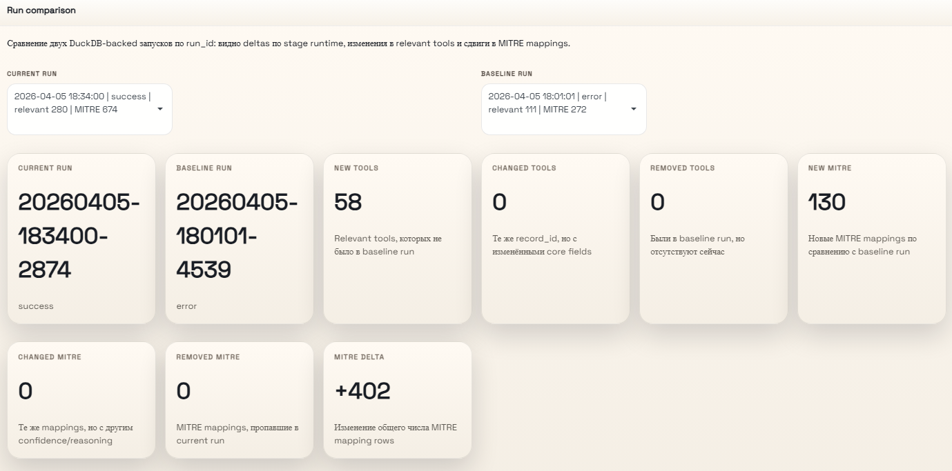
Pipeline: контроль выполнения
Discovery
LLM Status
Coverage
Post-run
Сбор новых кандидатов, GitHub slices, свежие репозитории
Очередь, assessment, backlog, errors
Relevant tools и MITRE rows после LLM
Sanity fails, warnings, run comparison
Run comparison — изменения между запусками

Slide 16
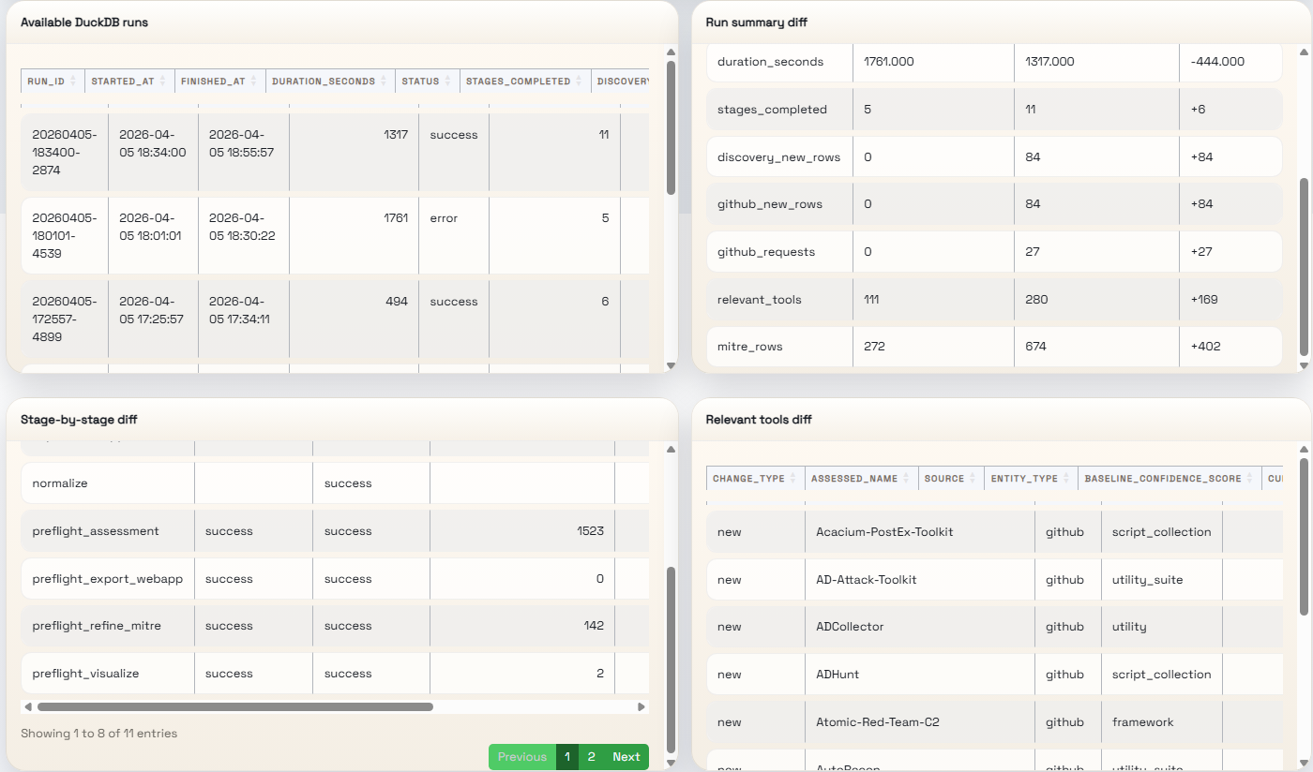
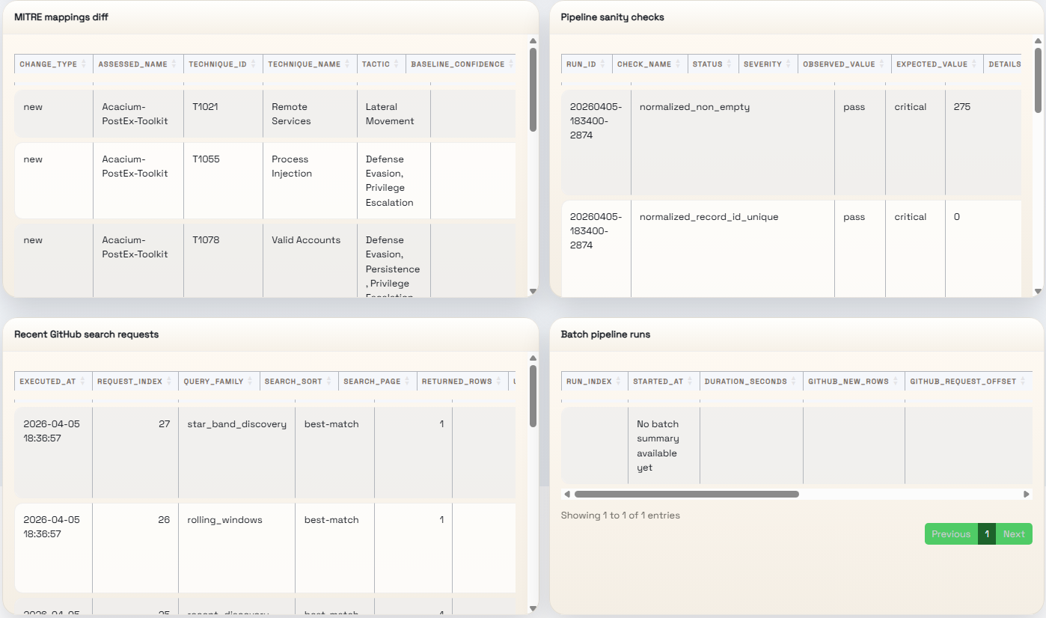
Как данные попадают в веб
Данные не появляются в Shiny сразу после сбора. Сначала они проходят полный pipeline.
Sources
GitHub / RSS / Packet Storm
Pipeline
collect → normalize → assess
DuckDB
prepared tables
Shiny
reads prepared tables
UI: Overview / Tools / MITRE / Pipeline
Raw-кандидаты в UI не попадают
Это снижает шум: нет документации, списков ссылок, новостей и нерелевантных записей в интерфейсе

Slide 17
Рекомендации и дальнейшие улучшения
1
Ручная модерация Refinement Queue
5
Расширение источников discovery
Подтверждение/отклонение связей прямо в интерфейсе аналитиком
Exploit-DB, HackerOne, новые RSS-ленты специализированных ресурсов
2
Сохранение решений аналитика в DuckDB
confirmed / rejected / needs_more_context — для аудита и повторного использования
3
LLM Observability — отдельная вкладка
Latency, retry count, error types, provider, model, стоимость обработки
4
Подсказки по метрикам в интерфейсе
Что означает pre-LLM score, confidence, MITRE rows, backlog, sanity warnings

Slide 18
Спасибо за внимание
Команда: Новосельский Д • Коломийцев Н • Толмачёв Н • Ширинов А • Игнатов Д
Автоматический мониторинг и классификация инструментов пентеста по MITRE ATT&CK
Этап 3: Пререлиз-чекап | 2026

